Slide 1
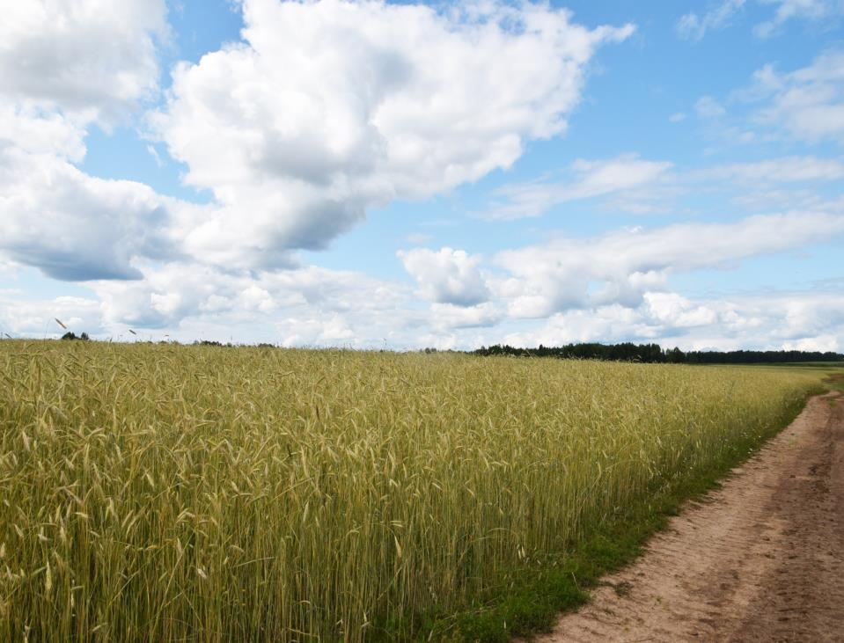
МЕРОПРИЯТИЯ,
направленные на оказание содействия
сельскохозяйственным товаропроизводителям
в обеспечении квалифицированными специалистами

Slide 2
Право на получение субсидий имеют зарегистрированные на территории Кировской области и осуществляющие свою деятельность на сельских территориях, организации и индивидуальные предприниматели, относящиеся к одной из следующих категорий:
1.Организации, индивидуальные предприниматели, соответствующие требованиям статьи части 1 статьи 3 Федерального закона от 29.12.2006 № 264-ФЗ «О развитии сельского хозяйства».
2.Крестьянские (фермерские) хозяйства, соответствующие требованиям Федерального закона от 11.06.2003 № 74-ФЗ «О крестьянском (фермерском) хозяйстве».
3.Сельскохозяйственные потребительские кооперативы, созданные в соответствии с Федеральным законом от 08.12.1995 № 193-ФЗ «О сельскохозяйственной кооперации».

Slide 3
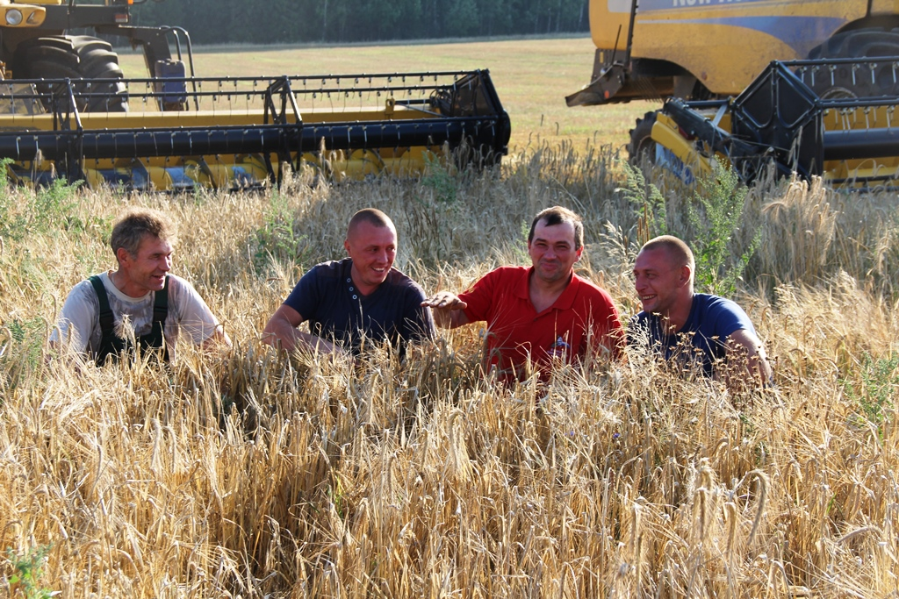
Возмещение части затрат по ученическим договорам, заключенным с работниками, проходящими обучение в федеральных государственных образовательных организациях высшего образования, подведомственных Министерству сельского хозяйства РФ
30%
фактически понесенных в году предоставления субсидии затрат по заключенным ученическим договорам
общий срок предоставления государственной поддержки в отношении каждого работника не должен превышать
60 месяцев

Slide 4
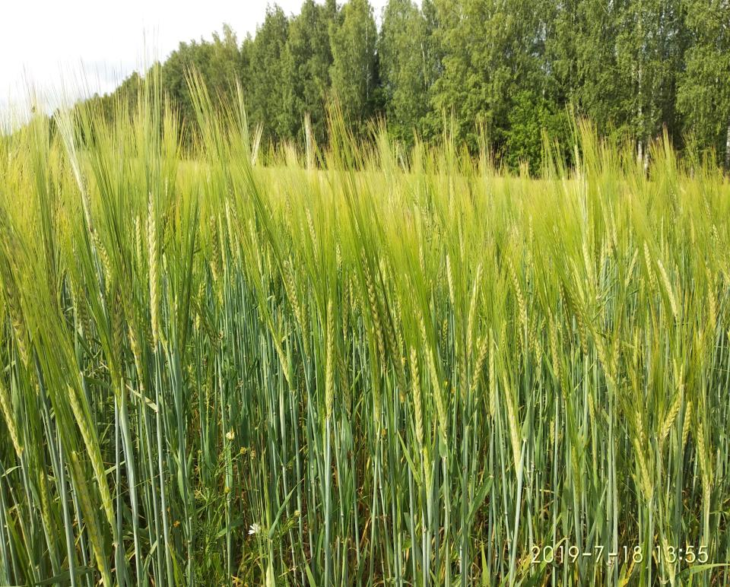
Для получения субсидии на проведение мероприятия представляются:
заявление о предоставлении субсидии;
копия ученического договора;
копия договора об оказании платных образовательных услуг;
копия трудовой книжки работника;
копия паспорта работника;
согласие работника на обработку персональных данных;
справка образовательной организации, подтверждающая факт обучения работника в образовательной организации;
копии документов, подтверждающих фактические затраты на обучение, понесенные в году предоставления субсидии;
копии актов приема оказанных платных образовательных услуг;
документы для подтверждения соответствия общим условиям предоставления субсидий;
опись документов.

Slide 5
Возмещение части затрат, связанных с оплатой труда и проживанием студентов, обучающихся в федеральных государственных образовательных организациях высшего образования, подведомственных Министерству сельского хозяйства РФ и привлеченных для прохождения производственной практики
30%
фактически понесенных в году предоставления субсидии затрат, связанных с оплатой труда и проживанием студентов

Slide 6
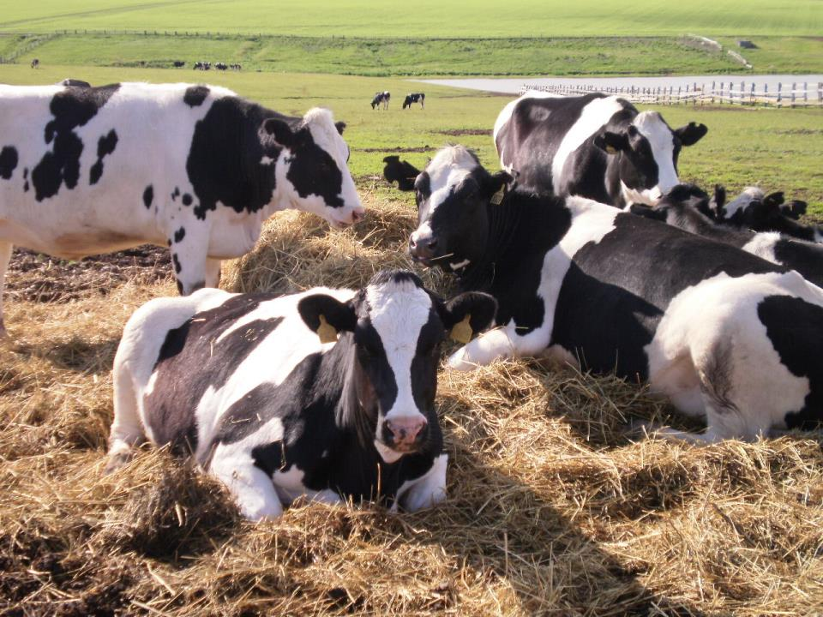
Для получения субсидии на проведение мероприятия представляются:
заявление о предоставлении субсидии;
копия договора об организации и проведении производственной практики;
копия срочного трудового договора;
согласие студента или его законного представителя на обработку персональных данных;
копии документов, подтверждающие начисление и выплату заработной платы студенту и удержания из начисленной заработной платы (выписка из лицевого счета, расходный кассовый ордер, платежная ведомость, платежное поручение);
копия договора безвозмездного пользования жилым помещением;
копия договора найма (аренды) жилого помещения;
копия акта приема-передачи жилого помещения;
копия документа, подтверждающего расходы по договору найма (аренды) жилого помещения;
копия формы первичного документа по расчету стоимости предоставления физическому лицу 1 кв. метра жилого помещения по договору найма (аренды);
справка-расчет фактически понесенных в году предоставления субсидии затрат, связанных с проживанием студентов;
копии документов, подтверждающих перечисление сельскохозяйственным товаропроизводителем налогов и страховых взносов, предусмотренных действующим законодательством Российской Федерации, связанных с выплатой заработной платы и проживанием студентов;
документы для подтверждения соответствия общим условиям предоставления субсидий;
опись документов.

Slide 7
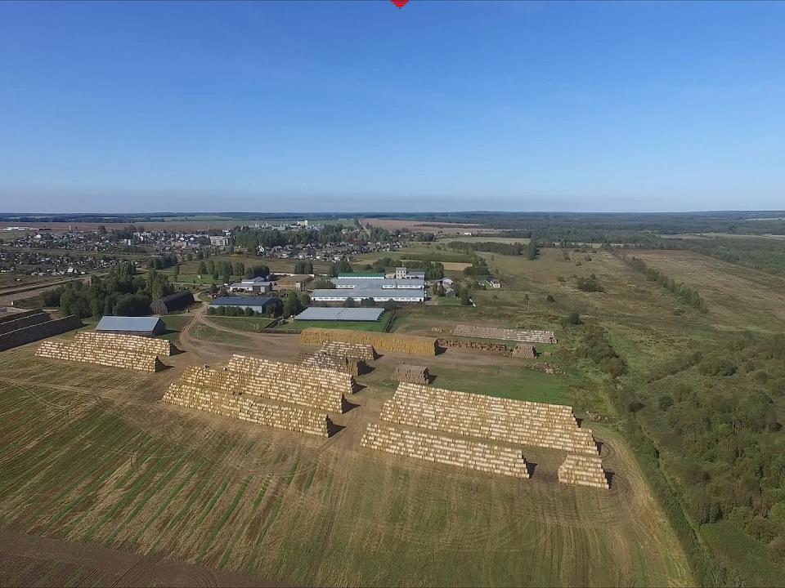
Целевые показатели
результативности предоставления субсидии
Численность работников, обучающихся в образовательных организациях по ученическим договорам.
Численность студентов, обучающихся в образовательных организациях и привлеченных сельскохозяйственным товаропроизводителем для прохождения производственной практики.

Slide 8
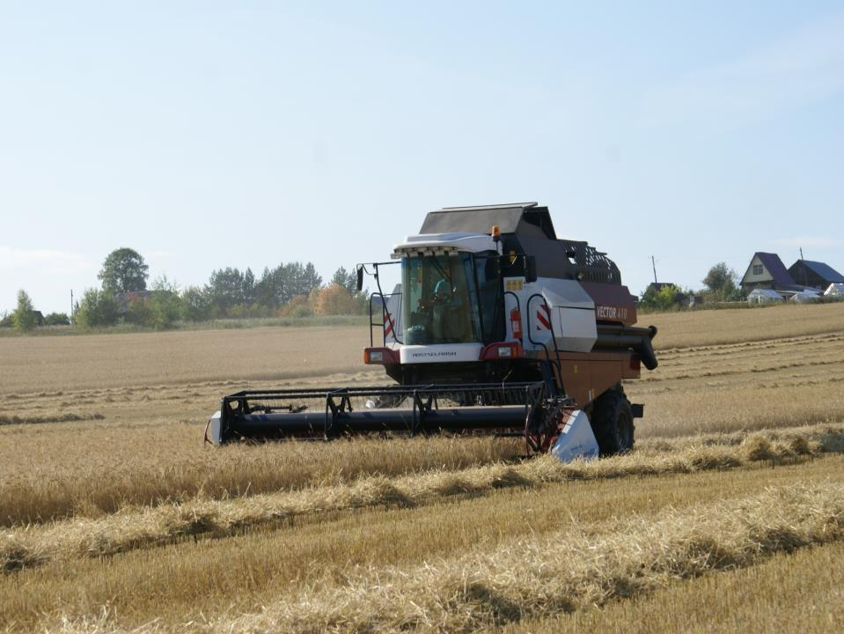
Орган местного самоуправления:
Проставляет в описи полученных документов дату их подачи.
Проверяет полноту представленных документов, достоверность сведений, содержащихся в них, включая суммы произведенных затрат, правильность исчисления размеров субсидий, подлежащих предоставлению сельскохозяйственным товаропроизводителям, а также соблюдение установленных форм документов и сроков их представления.
В случае выявления недостатков - возвращает документы сельскохозяйственному товаропроизводителю в течение 5 рабочих дней с указанием причин возврата.
При отсутствии недостатков - делает в заявлении отметку о подтверждении сведений и передает в министерство в течение 5 рабочих дней со дня представления документов сельскохозяйственным товаропроизводителем.

Slide 9
Задания.
1.Какие документы, на Ваш взгляд, излишни, а какими документами необходимо дополнить перечень документов для подтверждения фактически понесенных в году предоставления субсидии затрат.
2.Составить форму первичного документа по расчету стоимости предоставления физическому лицу 1 кв. метра жилого помещения по договору найма (аренды).
3.Составить форму справки-расчета фактически понесенных в году предоставления субсидии затрат, связанных с проживанием студентов, обучающихся в образовательных организациях.

Slide 10
Виды поощрений и наград:
1. Благодарственное письмо и Почетная грамота министерства сельского хозяйства и продовольствия Кировской области, утверждены распоряжением министерства от 21.03.2017 № 12 «О Почетной грамоте министерства сельского хозяйства и продовольствия Кировской области и Благодарственном письме министерства сельского хозяйства и продовольствия Кировской области».
2. Благодарственное письмо и Почетная грамота Правительства Кировской области, утверждены постановлением Правительство Кировской области от 27.08.2001 № 2/4 «О Почетной грамоте Правительства Кировской области
и Благодарственном письме Правительства Кировской области».
3. Почетное звание «Заслуженный работник сельского хозяйства Кировской области», учреждено Законом Кировской области от 10.06.2015 № 548-ЗО «О почетных званиях Кировской области» (Порядок и условия присвоения почетного звания прописаны в постановлении Правительства Кировской области от 19.05.2016 № 101/311 «Об утверждении порядка и условий присвоения почетного звания «Заслуженный работник сельского хозяйства Кировской области».

Slide 11
4. Ведомственные награды Министерства сельского хозяйства Российской Федерации (Приказ Министерства сельского хозяйства Российской Федерации от 24.08.2016 № 380 «О ведомственных наградах министерства сельского хозяйства Российской Федерации»):
4.1. Благодарность Министерства сельского хозяйства Российской Федерации.
4.2. Звание «Почетный работник агропромышленного комплекса России».
4.3. Медаль «За вклад в развитие агропромышленного комплекса России».
4.4. Почетная грамота Министерства сельского хозяйства Российской Федерации – ведомственный знак отличия, дающий право на присвоение звания «Ветеран труда».

Slide 12
«Ветеран труда»
административный регламент утвержден постановлением Правительства Кировской области от 02.10.2013 № 229/640
«Ветеран труда Кировской области»
административный регламент утвержден постановлением Правительства Кировской области от 18.06.2013 № 213/342

